Slide 1

ATHÉNA
TRAVAIL RÉALISÉ ET CRÉE PAR:
Anastasiya
Aude-Gabrielle
Notes:
ANASTASIYA

Slide 2
TABLE DES MATIÈRES
INTRODUCTION
ORIGINES DU DIEU
SYMBOLES
CULTES ET RITUELS
LIEUX DE CULTES
QUIZ
CONCLUSION
BIBLIOGRAPHIE
Notes:
ANASTASIYA

Slide 3
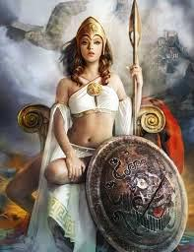
INTRODUCTION
BONJOUR!
Aujourd’hui, nous allons vous présenter la déese grecque Athéna. Nous vous expliquerons plusieurs choses sur elle et sa vie.
Notes:
AUDE

Slide 4
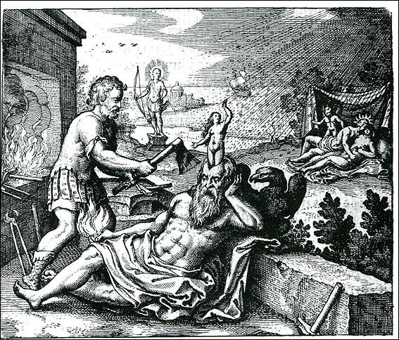
ORIGINES DU DIEU
Notes:
Athéna ou Athénée est une déesse de la mythologie grecque, déesse de La Sagesse , de La Stratégie millitaire, des artisans, des artistes, des maîtres d’école, de La Raison et de La Prudence. Elle est la fille de Zeus et de Métis ( une océanide). Héphaïstos, un fils de Zeus a donné naissance à Athéna en coupant la tête de son père de laquelle est sortie Athéna. Ouranos a dit à Zeus que Métis était enceinte d’Athéna. Par exemple, Zeus pensait que c’était un garçon qui lui volerait son trône comme il l’a fait à son père. Alors, Zeus avala Métis. C’est pourquoi Athéna sortit du crâne de Zeus.
AUDE

Slide 5
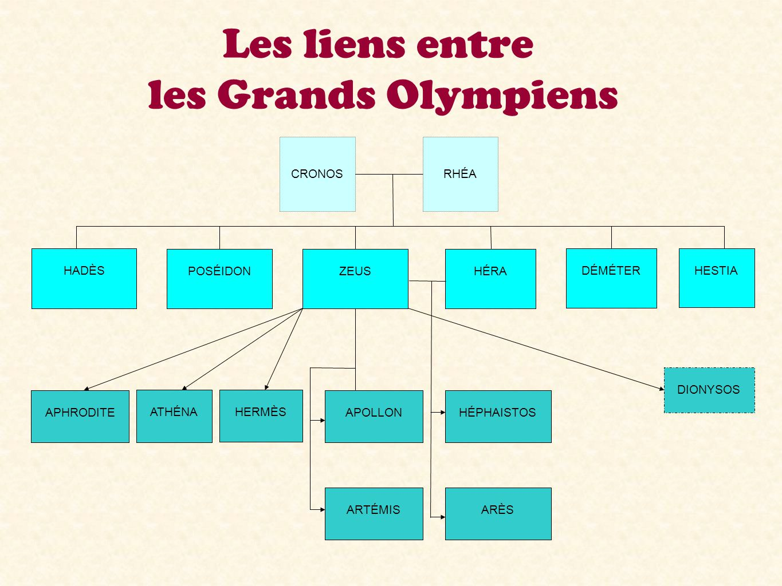
Notes:
Cronos + Rhéa =Zeus, Poséidon, Hadès, Héra, Déméter et Hestia
Zeus + Métis = Athéna
Zeus + Héra = Arès
Zeus = Aphrodite, Athéna, Hermès, Apollon, Héphaistos, Dionysos, Artémis et Arès
AUDE

Slide 6
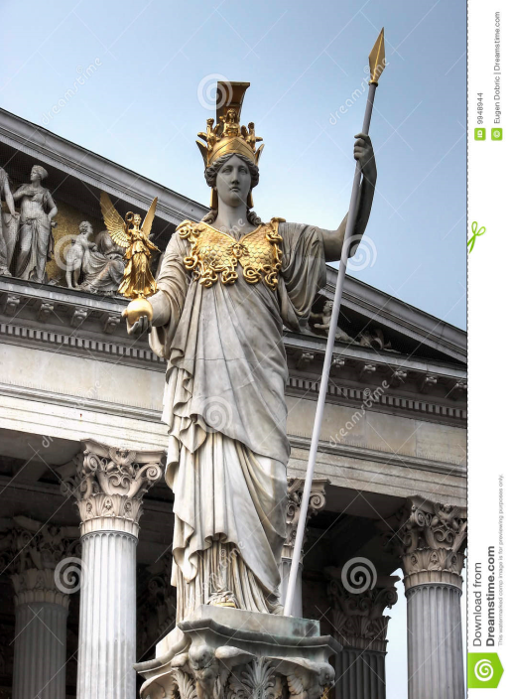
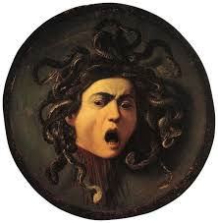
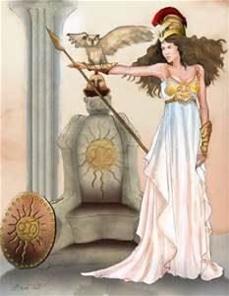
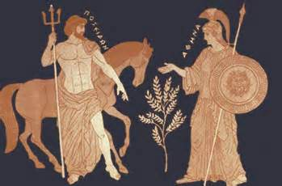
SYMBOLES
Notes:
Le symbole principal d’Athéna est la chouette, car c’est son animal favori. L’égide, l’olivier, la lance, le casque et le gorgonéion.
L’égide: une arme merveilleuse que Zeus possède.
L’olivier: un arbre qui produit les olives
La lance: une arme qui se lance (bâton avec bout pointu. Sur la photo ci-dessus)
Le casque: une protection pour la tête
Le gorgonéion: (gorgones) créatures fantastiques malfaisantes de la mythologie grecque qui pétrifient ceux qui les regardent
ANASTASIYA

Slide 7
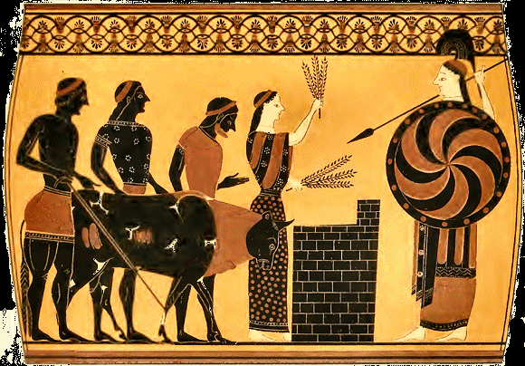
CULTES ET RITUELS
Notes:
Les principaux rites :les prières, les offrandes, les sacrifices, les fêtes publiques et les jeux
La prière: requiert de la pureté, une apparence vestimentaire décente. Une prière grecque peut être une demande précise ou un simple appel à la divinité, elle n’est jamais silencieuse. Une des prières pour Athéna est : Athenae Antica
Sacrifices: ils brûlent des bœufs pour que la fumée sacrificielle atteigne l’Olympe
ANASTASIYA

Slide 8
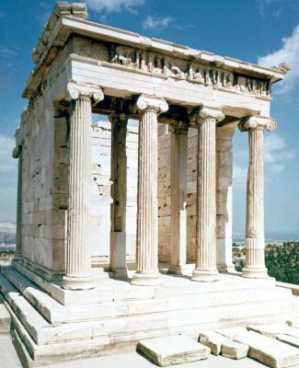
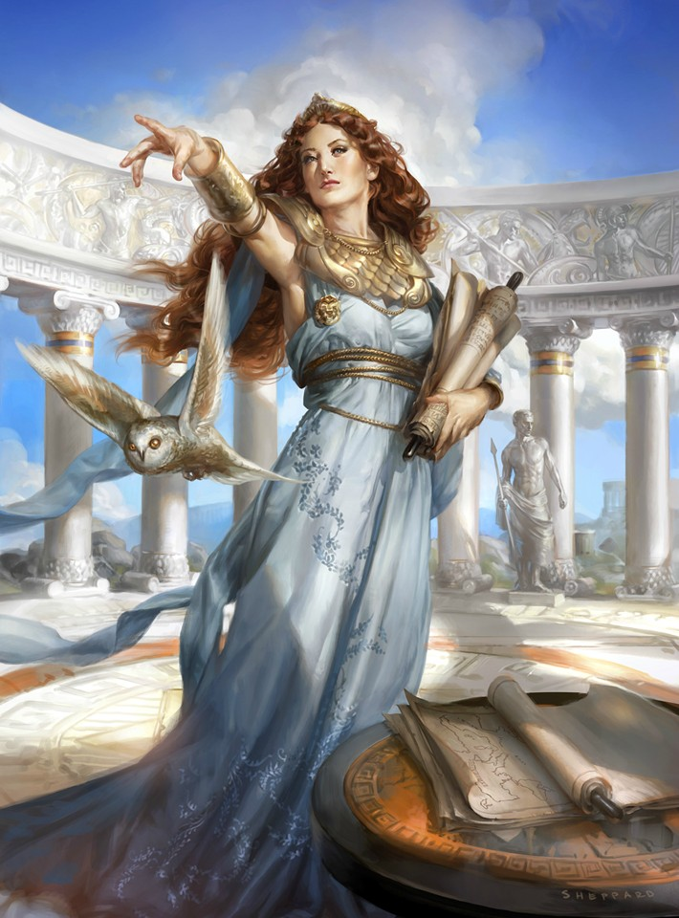
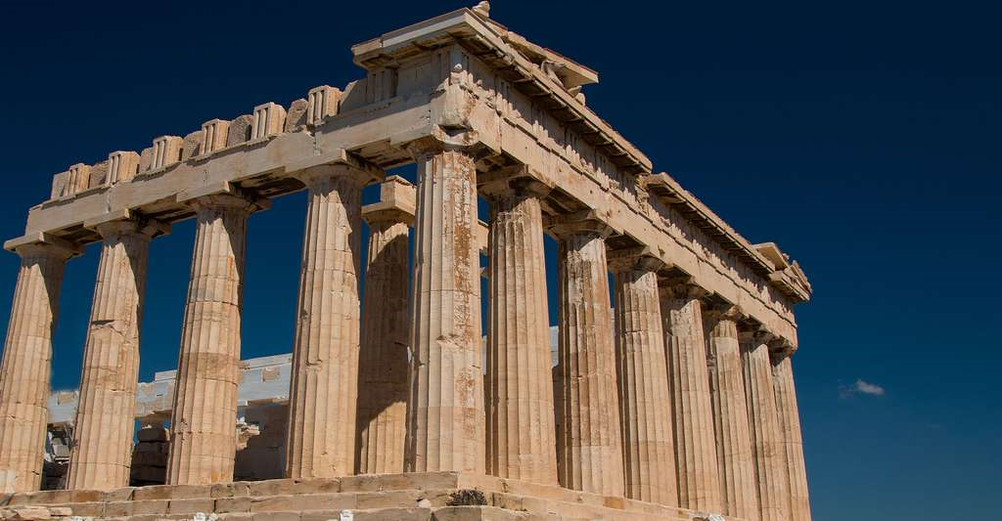
LIEUX DE CULTE
Notes:
Athéna a plusieurs lieux de cultes appropriés à soi par exemple des temples ( le temple d’Athéna Niké), l’acropole d’Athènes, ce sont les temples les plus connus. Par exemple, plusieurs des temples d’Athéna ont étés détruits pendant des guerre.
AUDE

Slide 9


quiz
Nommez un des symboles d’Athéna
Qui est le père d’Athéna
D’où est Athéna sortie
Nommez de quoi Athéna est la déesse
Qu’est une lance
Qu’est-ce que les grecs donnaient à Athéna en sacrifices
Nommez un lieu de culte d’Athéna
De quelle race est la mère d’Athéna
Notes:
UN ANASTASIYA UN AUDE…

Slide 10
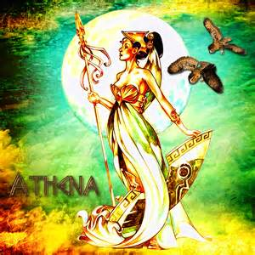
CONCLUSION
Notes:
ANASTASIYA

Slide 11


BIBLIOGRAPHIE
Notes:
AUDE

Slide 12



Notes:
MERCI BEAUCOUP DE NOUS AVOIR ÉCOUTÉES, NOUS ÉSPÉRONS QUE VOUS AVEZ APRIS DES CHOSES SUR LA DÉESSE GRECQUE ATHÉNA
AVEZ – VOUS DES QUESTIONS…
ENSEMBLE

